Slide 1

Rakennerahastokausi
Kestävää kasvua ja työtä 2014-2020 Pohjois-Savon tuloksia
Pohjois-Savon liiton tehtävät ja toiminta
Maakuntajohtaja Tytti Määttä

Slide 2

Pohjois-Savon liitto
  Lakisääteinen kuntayhtymä, jäseninä kaikki maakunnan 19 kuntaa
  Kuntayhtymä perustetaan jäsenkuntien valtuustojen hyväksymällä perussopimuksella (Kuntalaki 55 §.)
Kuva: Wille Markkanen

Slide 3


Slide 4
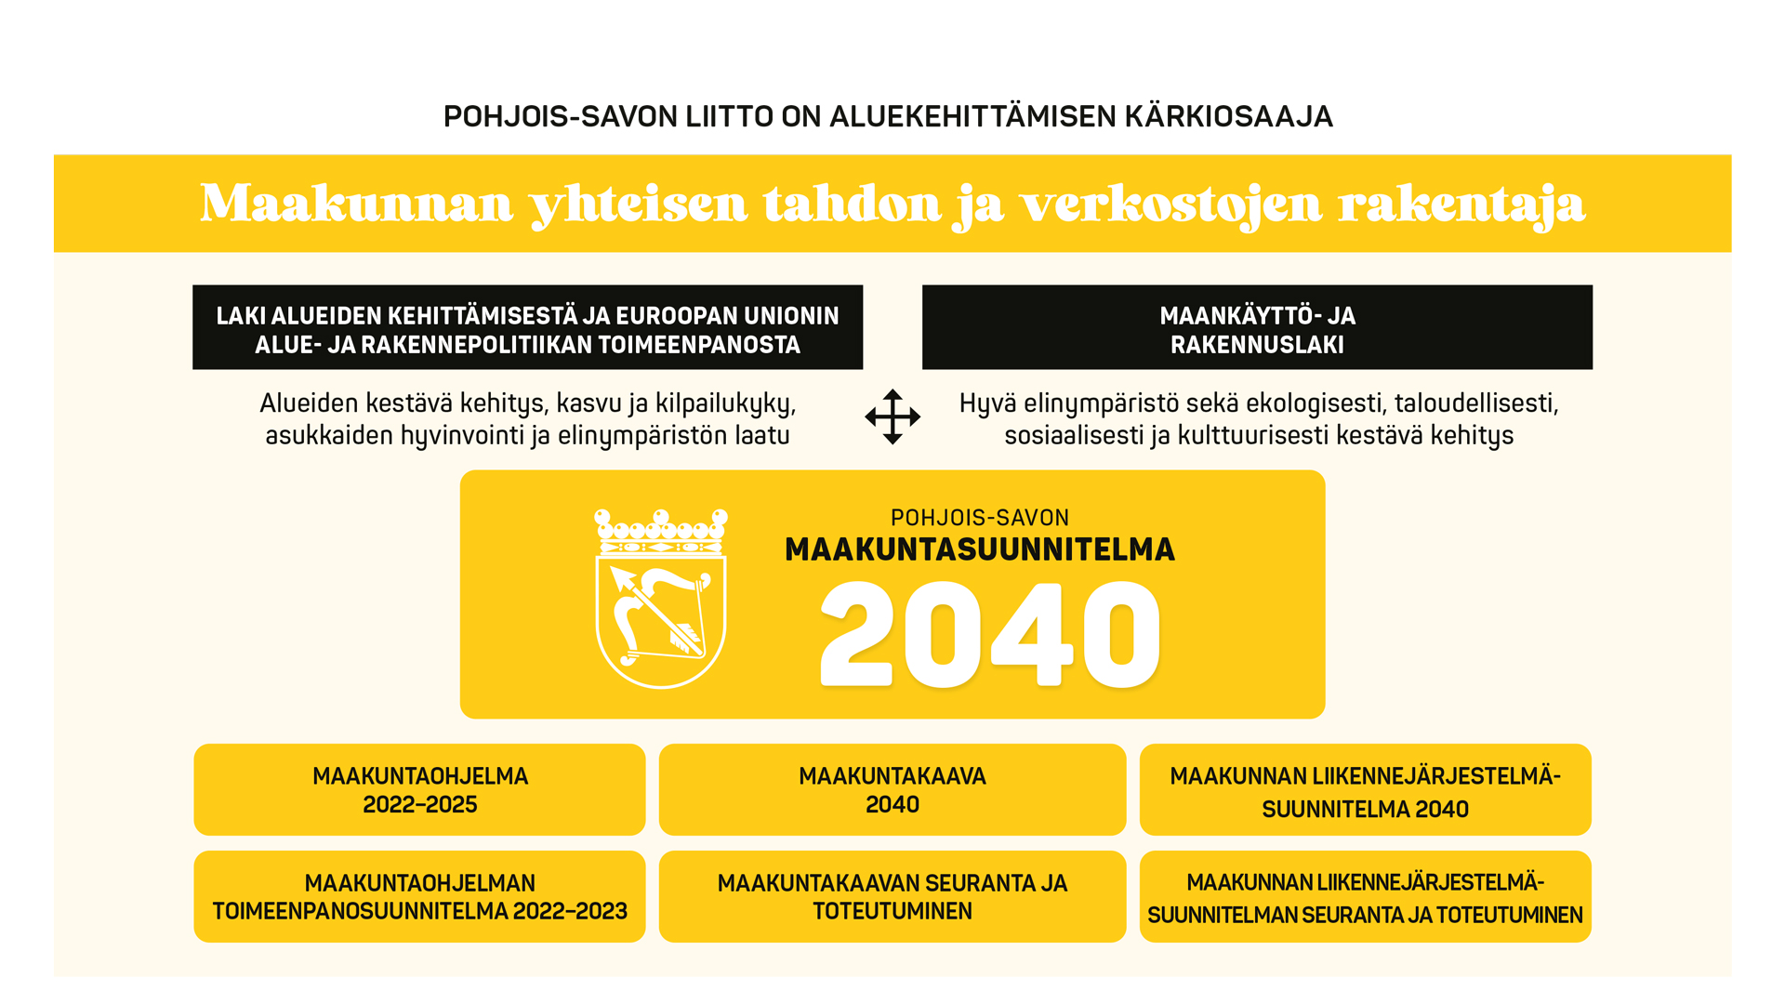

Slide 5
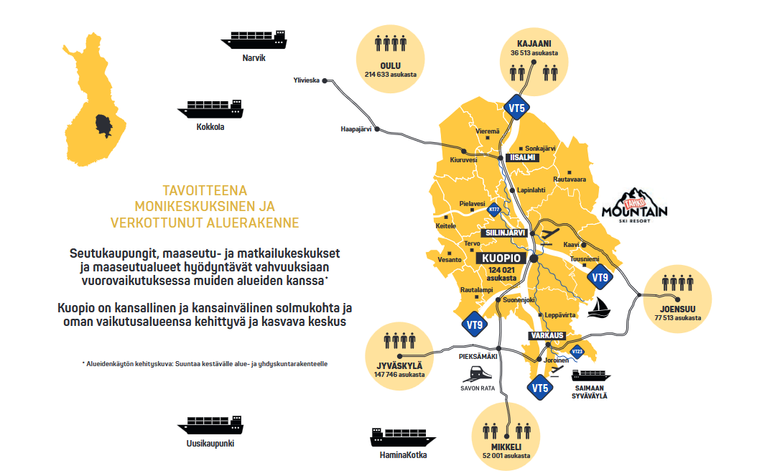

Slide 6
Aluesuunnittelu
Pohjois-Savon maakuntakaavan 2040, 2. vaihe:
  Hyväksymiskäsittely 12/2024, toimeenpano 2/2025
Pohjois-Savon maakuntakaavan 2040, 3. vaihe; aurinko, vety ja kauppa sekä tuulivoiman tarkistukset
  Selvityksiä on laadittu ja laaditaan
  Maakuntakaavaluonnos valmistuu loppuvuodesta, ehdotusvaiheet ja hyväksyminen 2025 aikana
Liikennejärjestelmä on edelleen edunajamisen kärkiteemoja, mm. Itä-Suomen maakuntien yhteistyössä
Pohjois-Savon kokonaisturvallisuuden klusteri –hanke etenee hyvää vauhtia (12 kk takana)
Viitoskäytävä -hankkeen jatko sovittu. Vuosi 2025 hyödynnetään verkostoa osana normaalia toimintaa. Itse hanke on päättynyt 31.5.2024, loppuraportti ViitoskäytäväSanomat

Slide 7
Aluekehitys
Pohjois-Savon maakuntaohjelma 2022-2025 linjaa kehittämistä
  Rahoitusseurannan mukaan EU- ja kansallinen rahoitus kohdentunut maakunnan kärkialoille
  Liiton hallinnoimassa ennakoinnin integraatio –hankkeessa on arvioitu työvoiman kysyntää ja tarjontaa sekä toimialojen kehitystä
  Uusi vahvistuva alue kokonaisturvallisuuden verkottunut klusteri, pääpaikkanaan Kuopio
Maakuntaohjelman edistäminen
Maakuntaohjelman toimeenpanosuunnitelma 2025-2026 linjaa kehittämistoimia sekä EU- ja kansallisten tukien kohdentumista Pohjois-Savossa. TOPSU-päivitetty.
Pohjois-Savossa edelleen myönnettävänä rakennerahasto- (EAKR ja ESR) sekä oikeudenmukaisen siirtymän rahoitusta (JTF) noin 80M€ sekä maaseutuohjelman rahoitusta 5M€
•Pohjois-Savon liiton osuus n. 21M€
Pohjois-Savon liitolta lisäksi haettavissa kansallista rahoitusta: Pohjois-Savon kehittämisrahaston sekä valtion aluekehitysrahoitus
Pohjois-Savon pitkän tähtäimen suunnitelman, maakuntasuunnitelman vuoteen 2040 sekä konkreettisia kehittämistoimenpiteitä sisältävän maakuntaohjelman 2026-2029 laadinta käynnistyvät
  Laajat sitouttava prosessi, maakuntavaltuustoseminaari, maakuntavaltuusto hyväksyy marraskuussa 2025

Slide 8
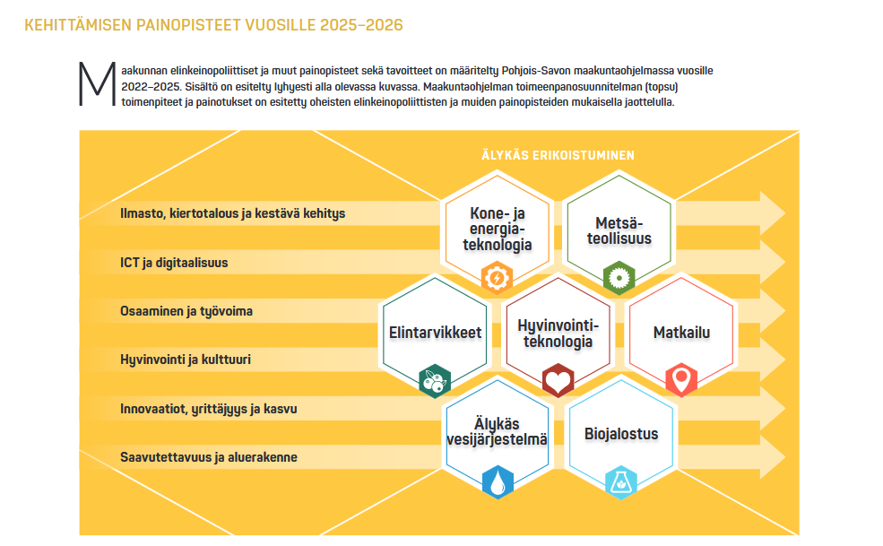

Slide 9
